Slide 1

Wat te doen bij overlijden,
bellen naar het nummer van de vereniging.
06-26587846

Slide 2
De uitvaartleidster
Neemt de telefoon op
Zij is dag en nacht bereikbaar
We maken een afspraak
Verzorging (afleggen) van de overledene, al dan niet met familie
Of misschien kiest u voor thanatopraxie, daarover later meer

Slide 3
De uitvaartleidster gaat met de nabestaanden om tafel
om de uitvaart te bespreken
Waar hebben we het dan over?
waar opbaren
begraven / cremeren
kist / mand / baarplank
datum en tijdstip en plek van het afscheid
kaarten / advertentie
welke invulling van het afscheid
vervoer; auto / fiets / loopkoets / eigen vervoer
bloemen / goed doel

Slide 4
Dagelijks komt de uitvaartleidster bij u
kijken naar de koeling
eventueel dingen die ter sprake komen bespreken
doornemen hoe de dag van afscheid verloopt, tijdstippen etc.
ook zullen er formulieren getekend moeten worden

Slide 5
Thanatopraxie (lichte balseming)
Voordelen:
géén koeling nodig
veel meer kans op een goede opbaring
overledene voelt minder koud
Nadelen:
behandeling kan niet thuis plaatsvinden
iets duurder
er liggen informatiefolders om mee te nemen

Slide 6
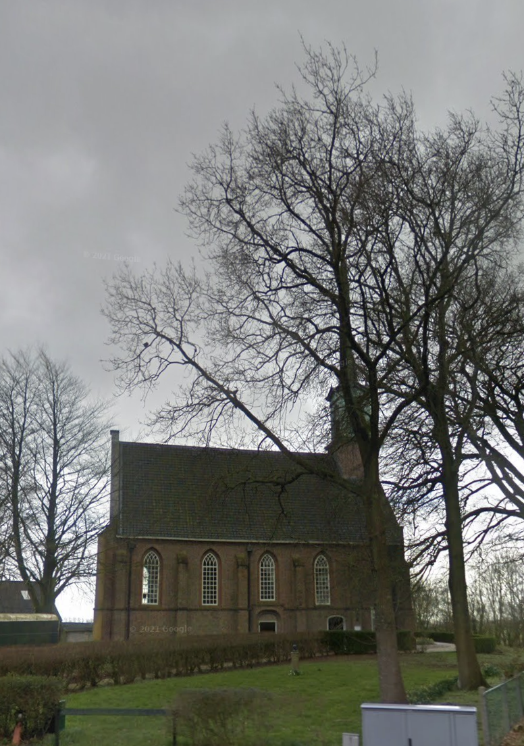
Ook hier in deze mooie kerk is een opbaring en afscheid mogelijk
De koster Sam Vlaar
is heel gastvrij en ontvangt u graag
denkt mee, geeft voorstellen
U krijgt een sleutel zodat u altijd zelf
naar binnen kunt

Slide 7
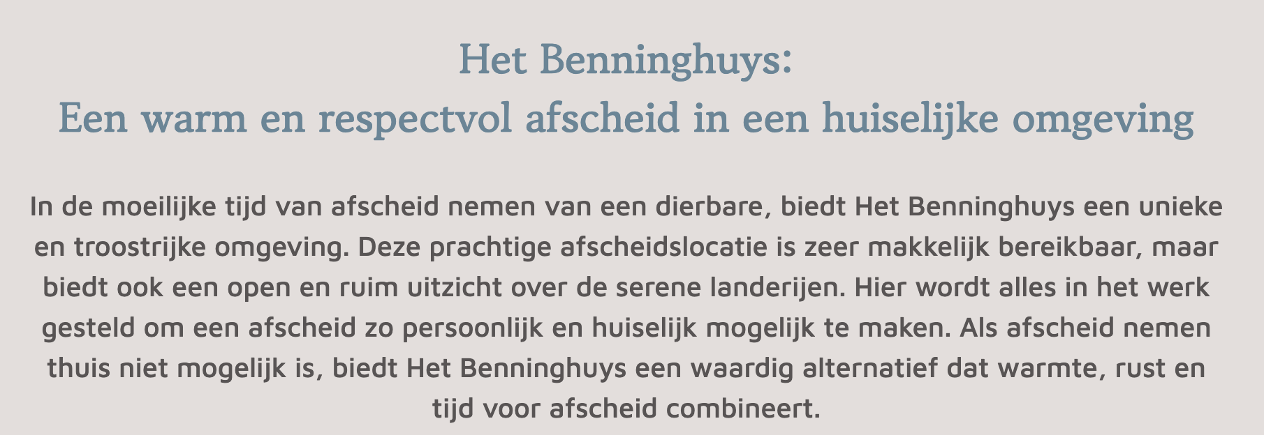
Het Benninghuys

Slide 8
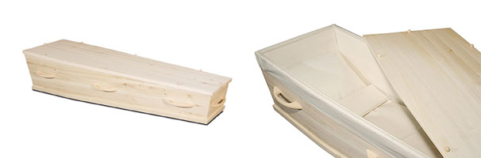
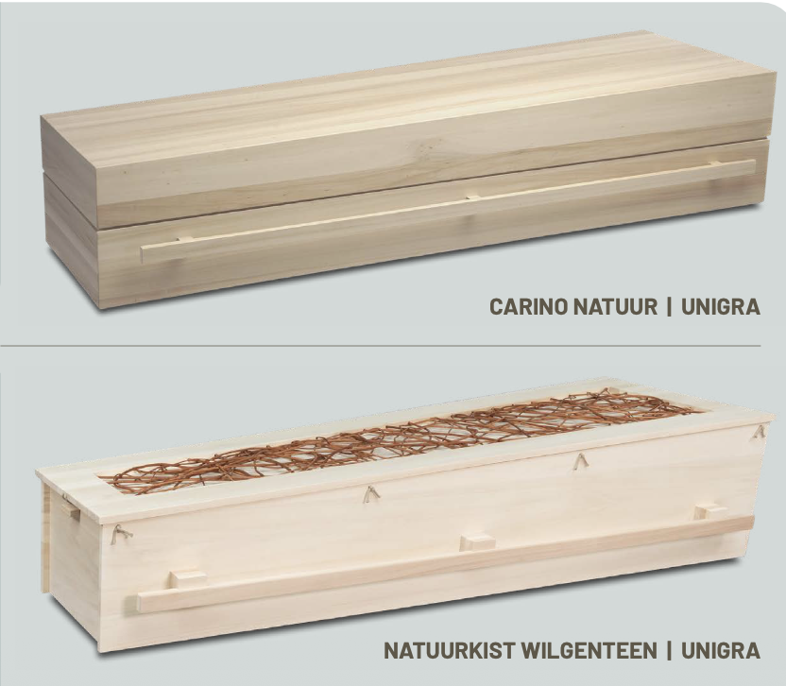
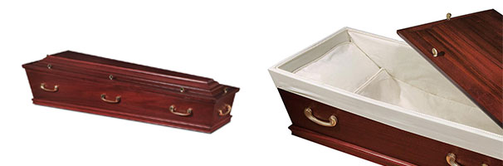
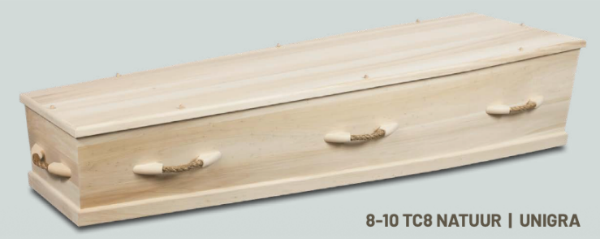
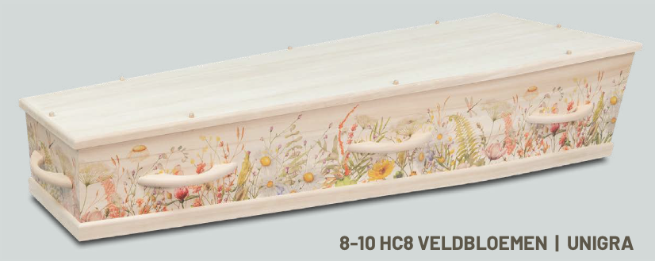
Een paar voorbeelden van kisten

Slide 9
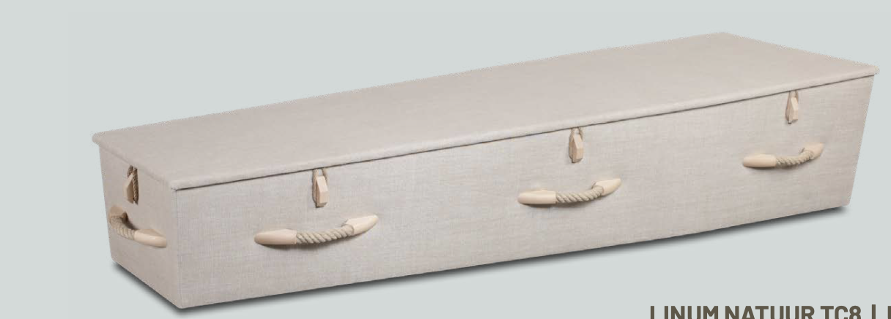
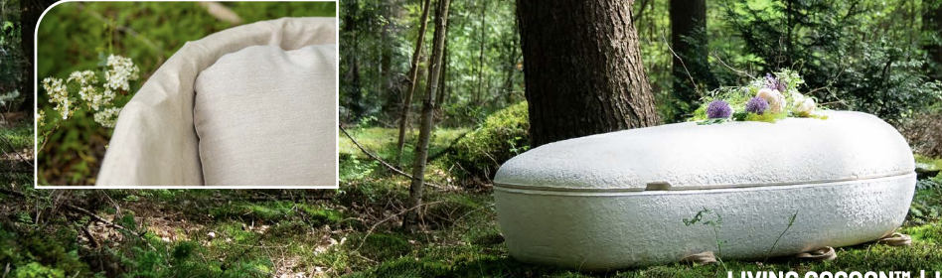

Slide 10
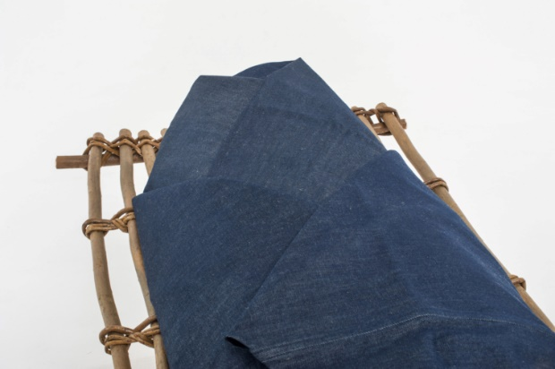
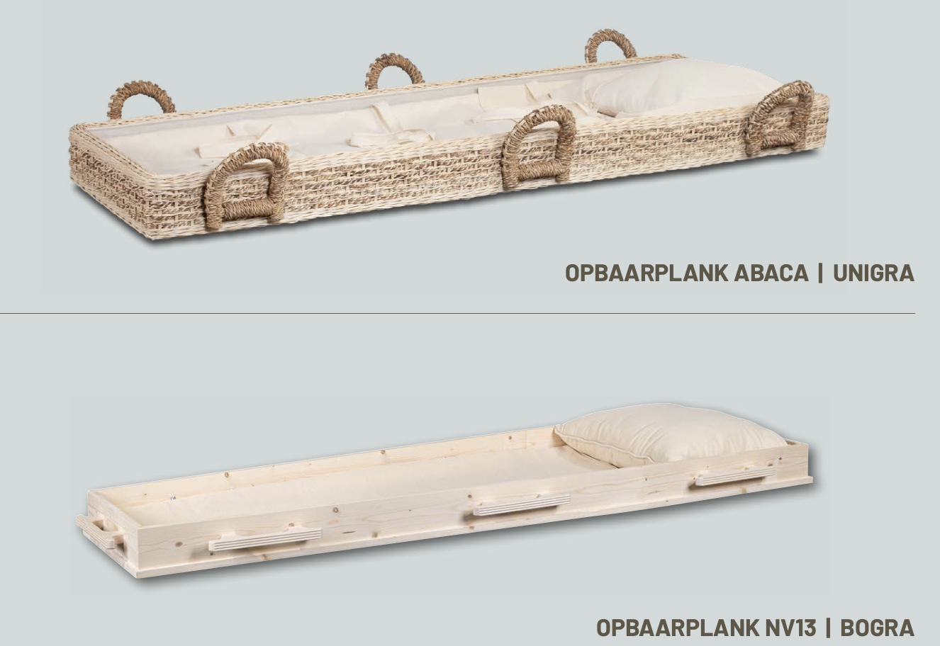
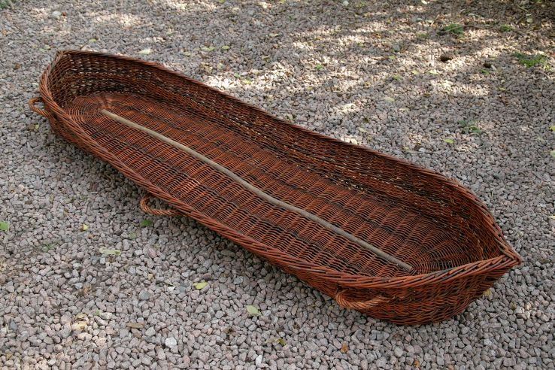
Een baar plank, mooi met een lijkwade

Slide 11
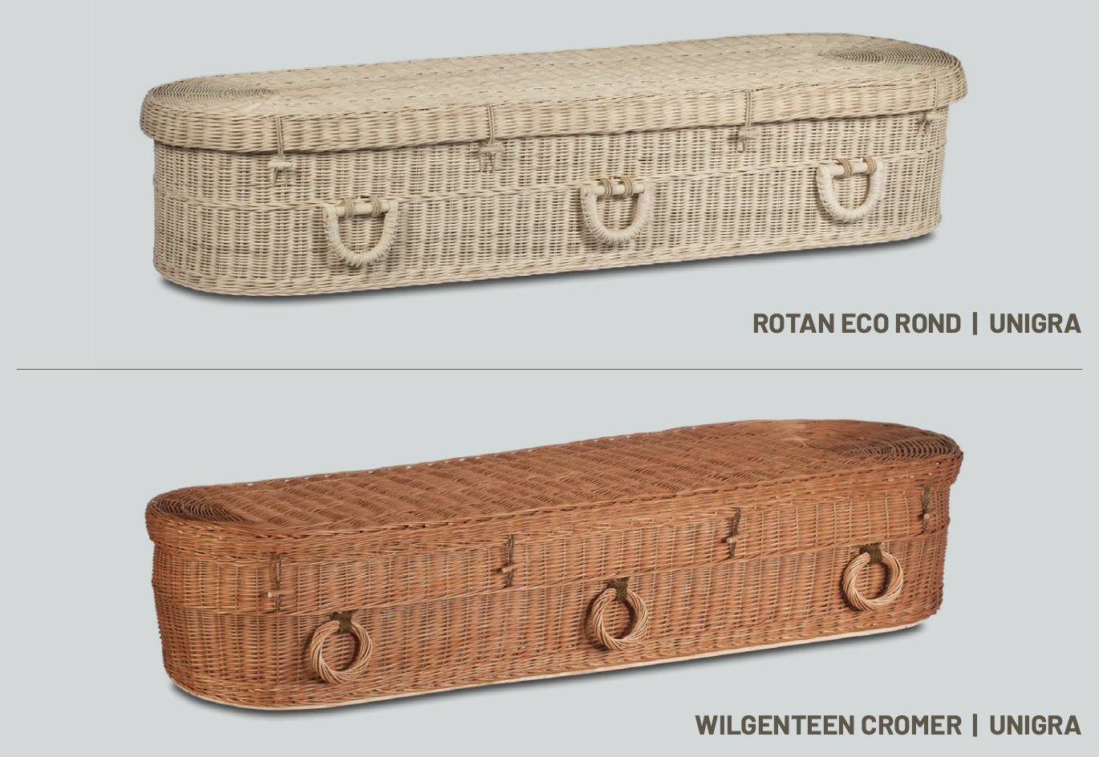
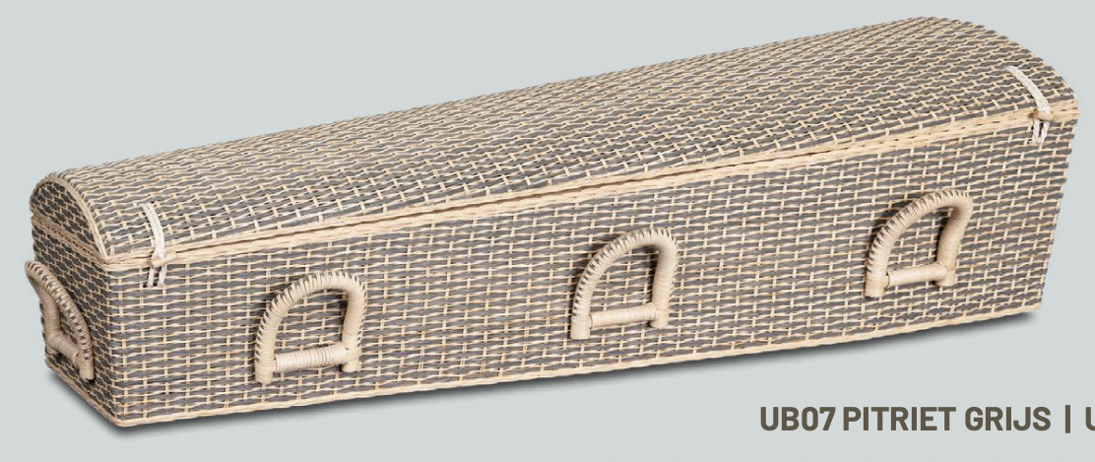

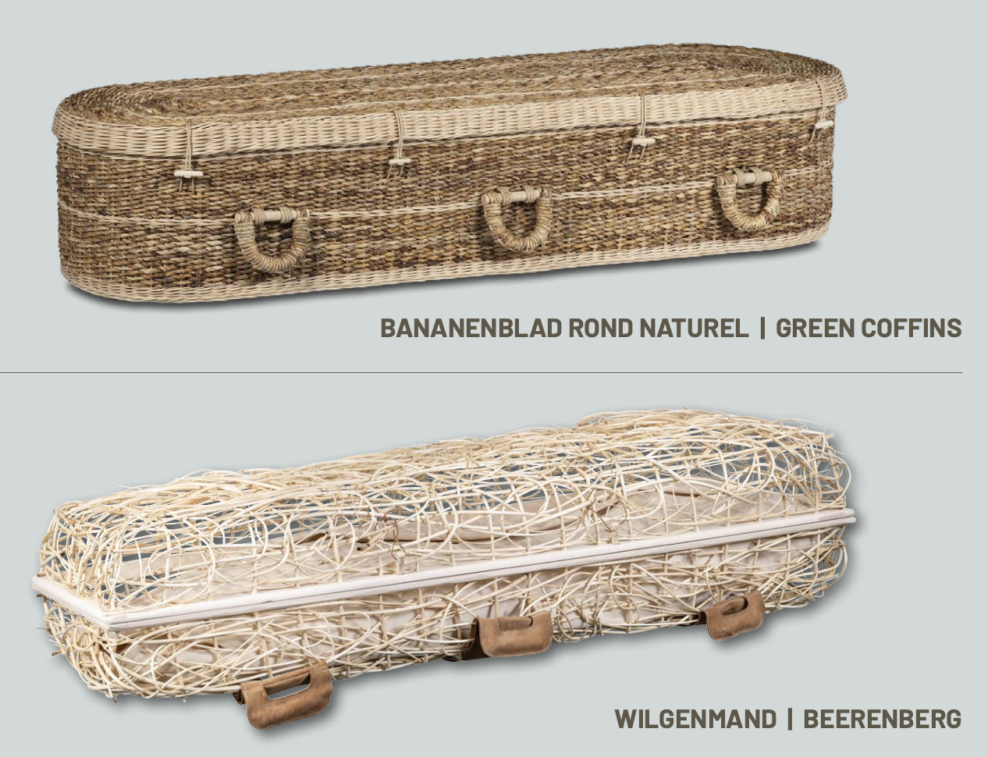
Of een mand

Slide 12
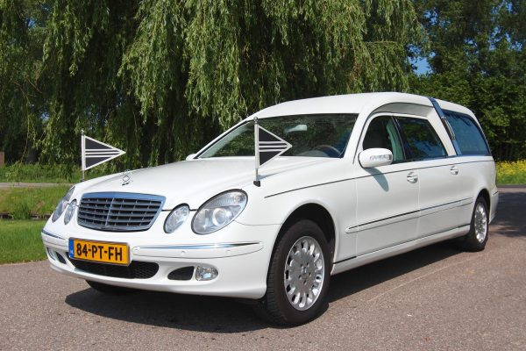
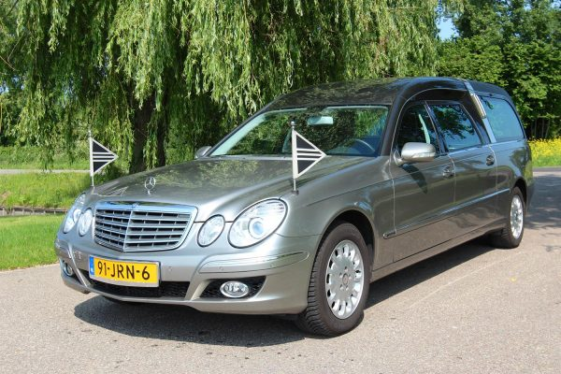
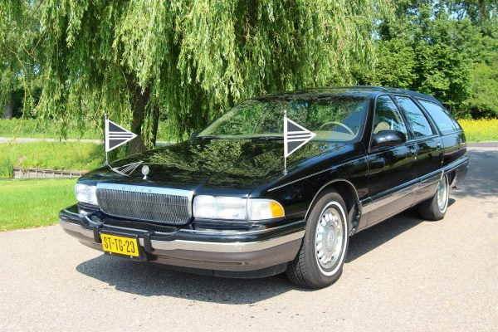
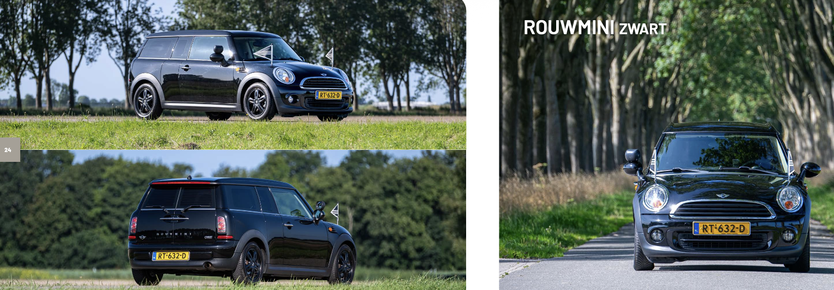
Keuze genoeg voor het vervoer

Slide 13

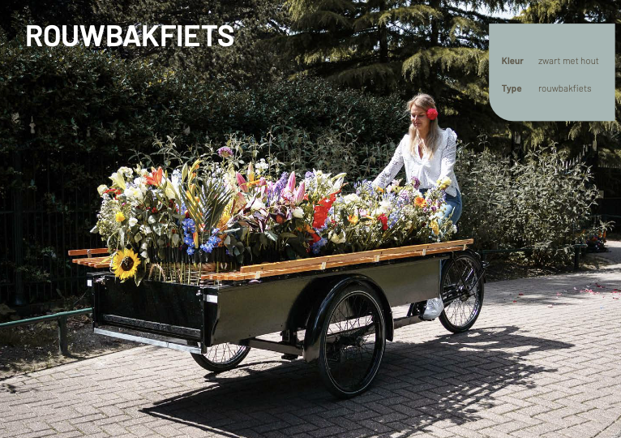
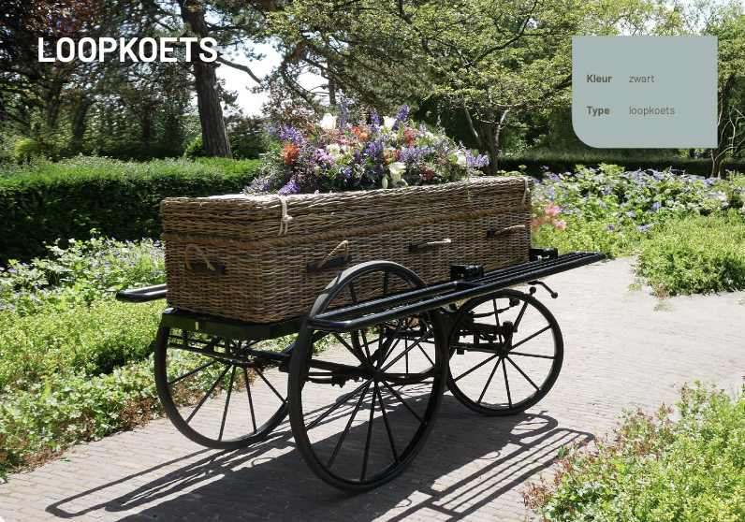

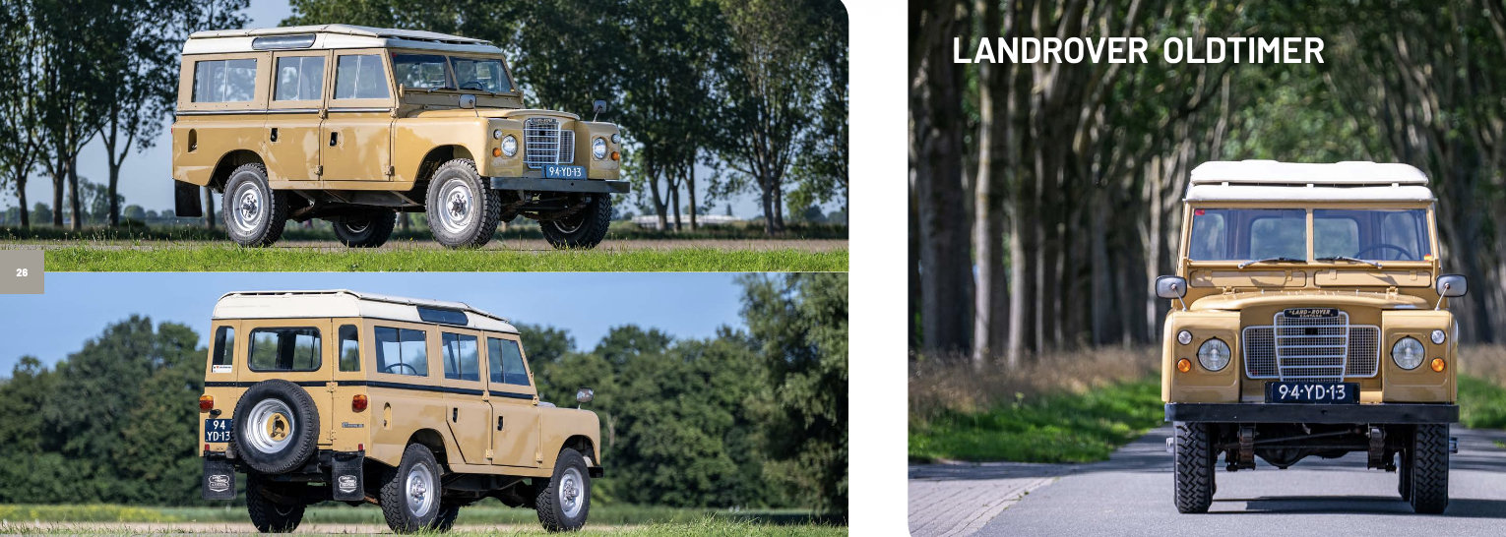

Slide 14
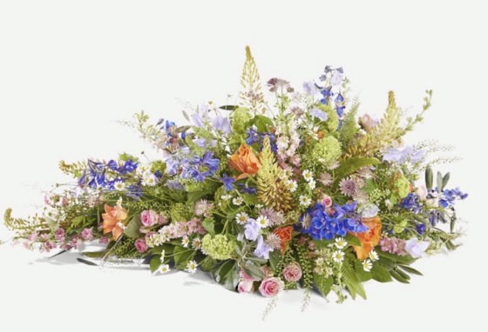
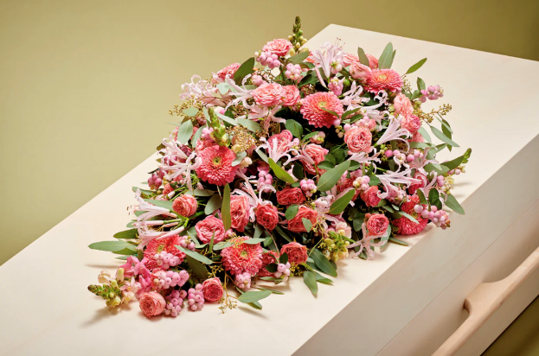
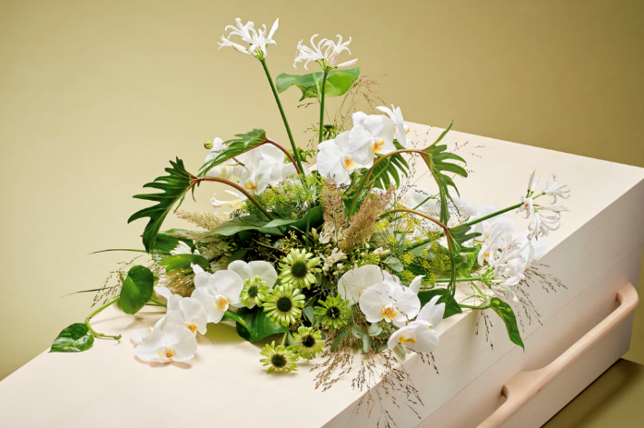
Verschillende rouwstukken

Slide 15
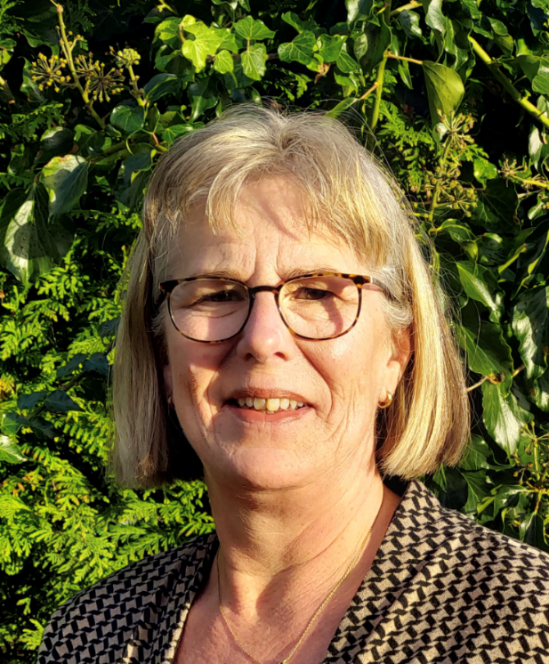
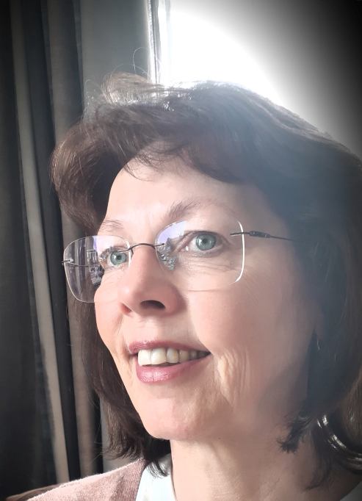
Mariska
Bedankt voor uw aandacht !
Monica

